Slide 1
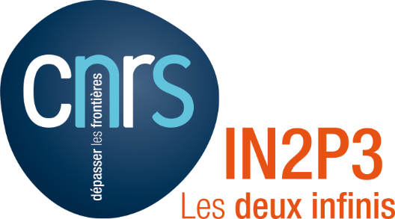
Big Data pour l’environnement
David Sarramia
15/11/2024

Slide 2
Contexte
Gestion de données environnementales au sens large
Conception d’infrastructure
CEBA
Terra Forma
FAIR-EASE

Slide 3
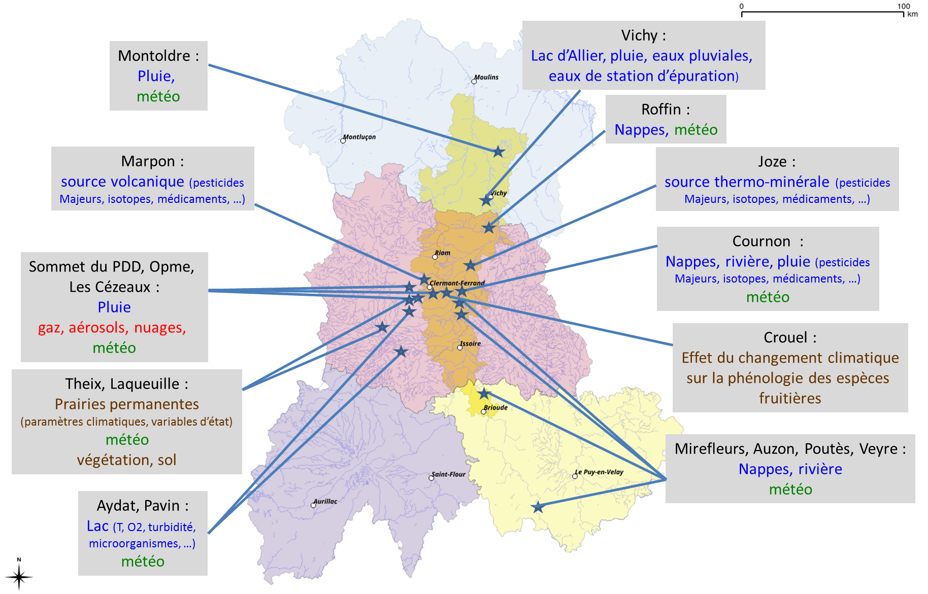

Slide 4
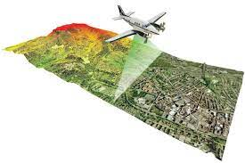
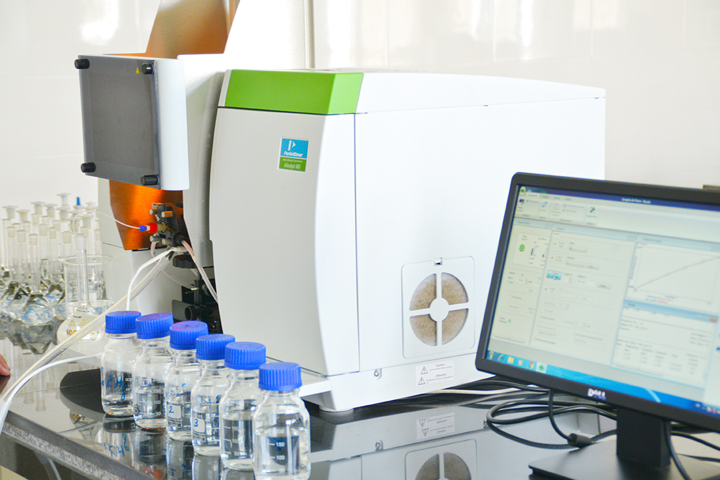
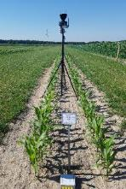
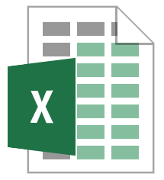
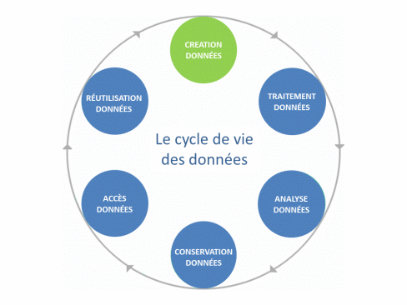
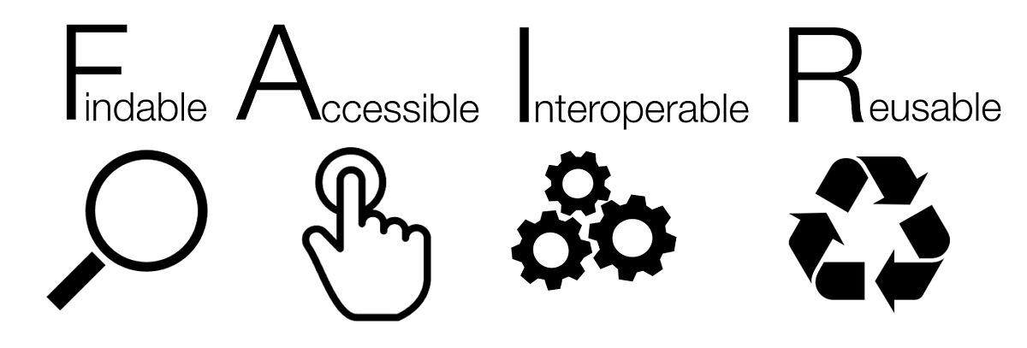
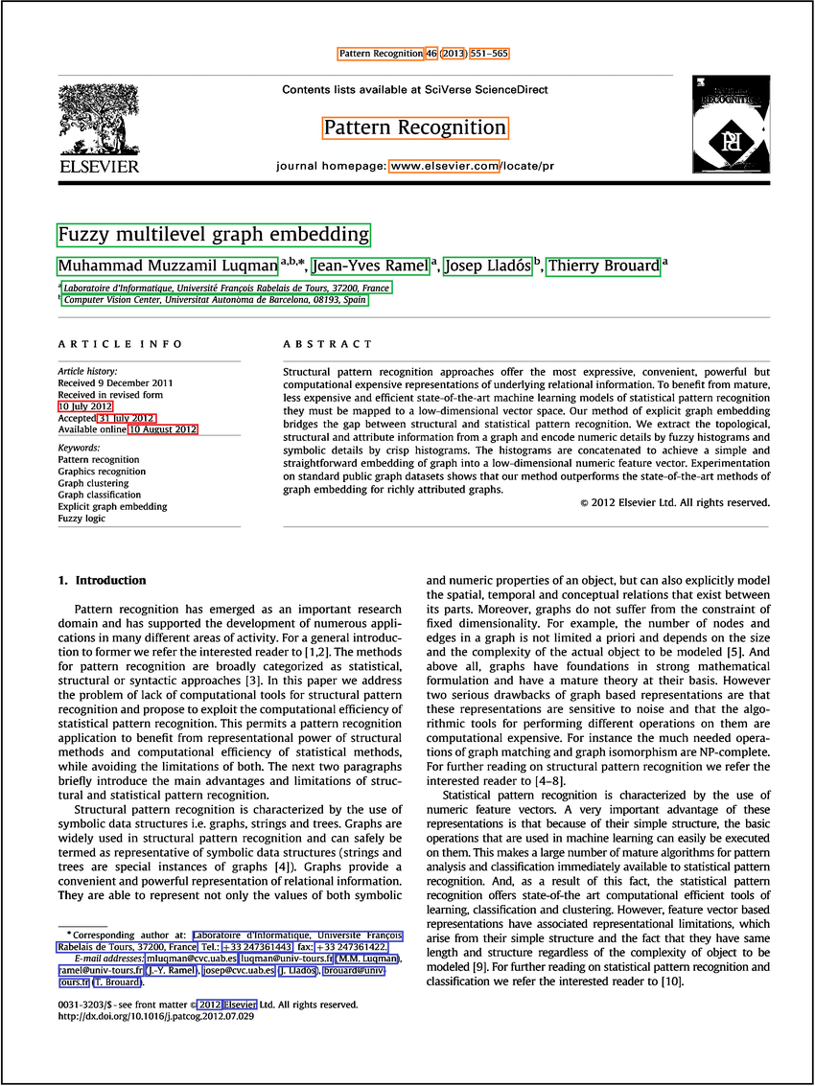
Fichiers de données
Résultats d’analyse
Humidité sol @ Montoldre
Besoin d’une plate-forme
collecte/stockage/diffusion
donnée brute & élaborée
Données associées à une publication
Réseau de capteurs sans fil (prod/dev)
Facile à utiliser

Slide 5
Qu’est ce que le CEBA ? Cloud Environnemental au Bénéfice de l’Auvergne
Un lac de données (data-lake)
Plateforme de stockage
De fichiers (tout format)
De données de réseaux de capteurs
Catalogue de données
Metadonnées
Données associées
Quelques chiffres
Nb réseaux connectés : x10
Nb capteurs : x 100
Nb enregistrements :
> 7 millions

Slide 6
Fonctionnalités Web Portal

Slide 7
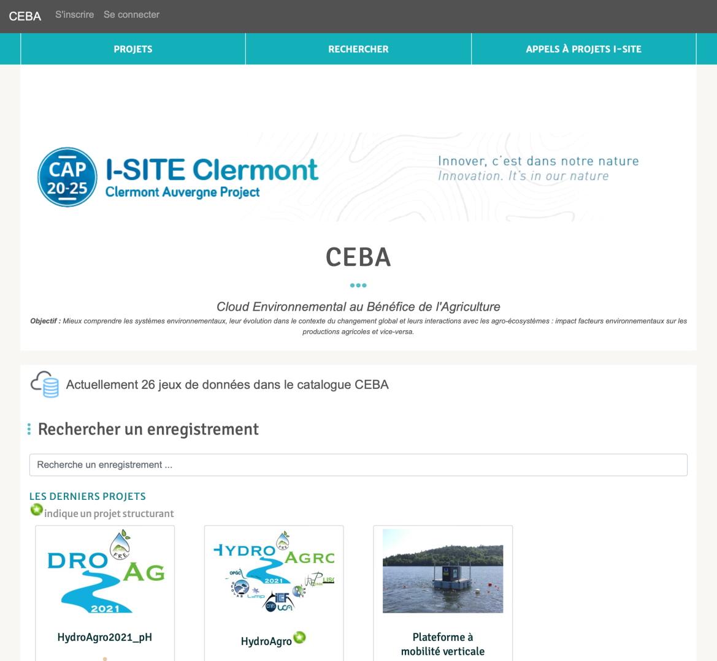
Fonctionnalités
Accès sécurisé
CEBA (local)
EduGAIN (RENATER)
Accès public
Privé
Management
Project
Data management
IoT management
33 projets
10

Slide 8
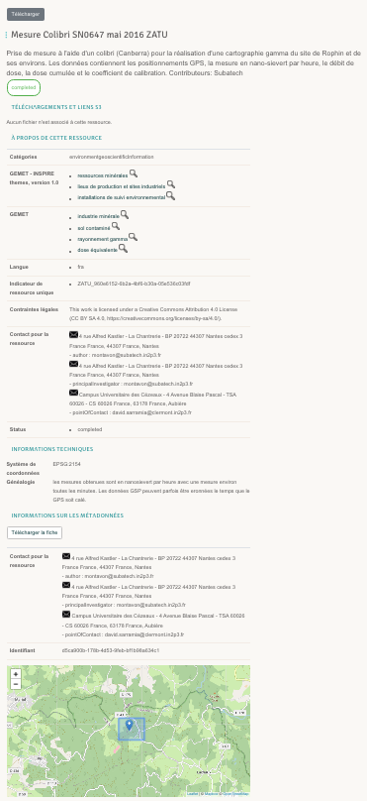
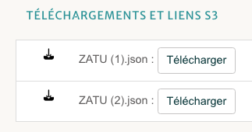
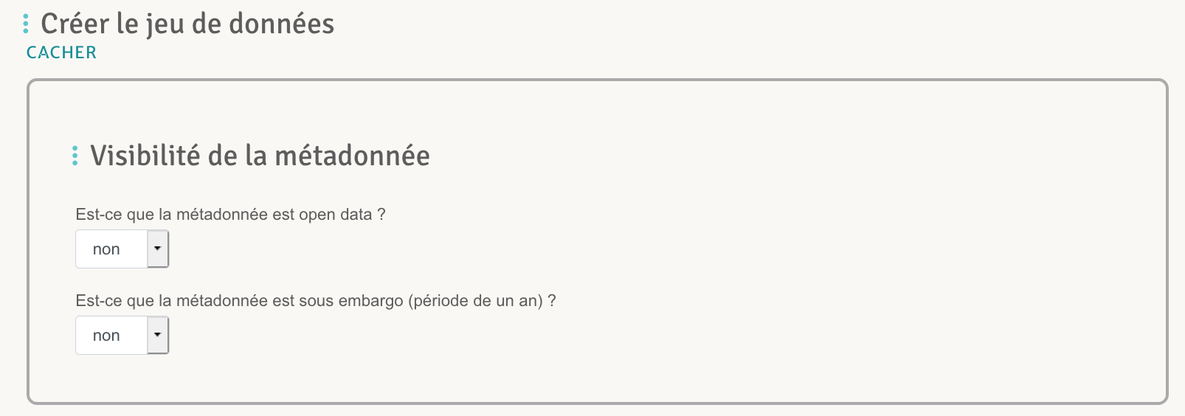
Jeux de données
Un jeu de données peut être
Privé (visible, non consultable)
Sous embargo (open data après la période)
Public (open data)
Dépôt de fichiers de données associés
Metadata upload
11
Public Local AWS S3
¼ datasets opendata avec DOI

Slide 9
Les données IoT?
Index
Database

Slide 10
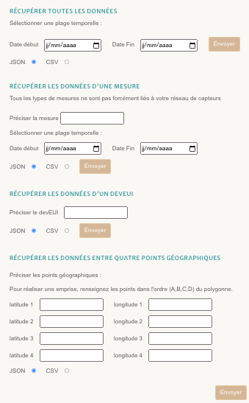
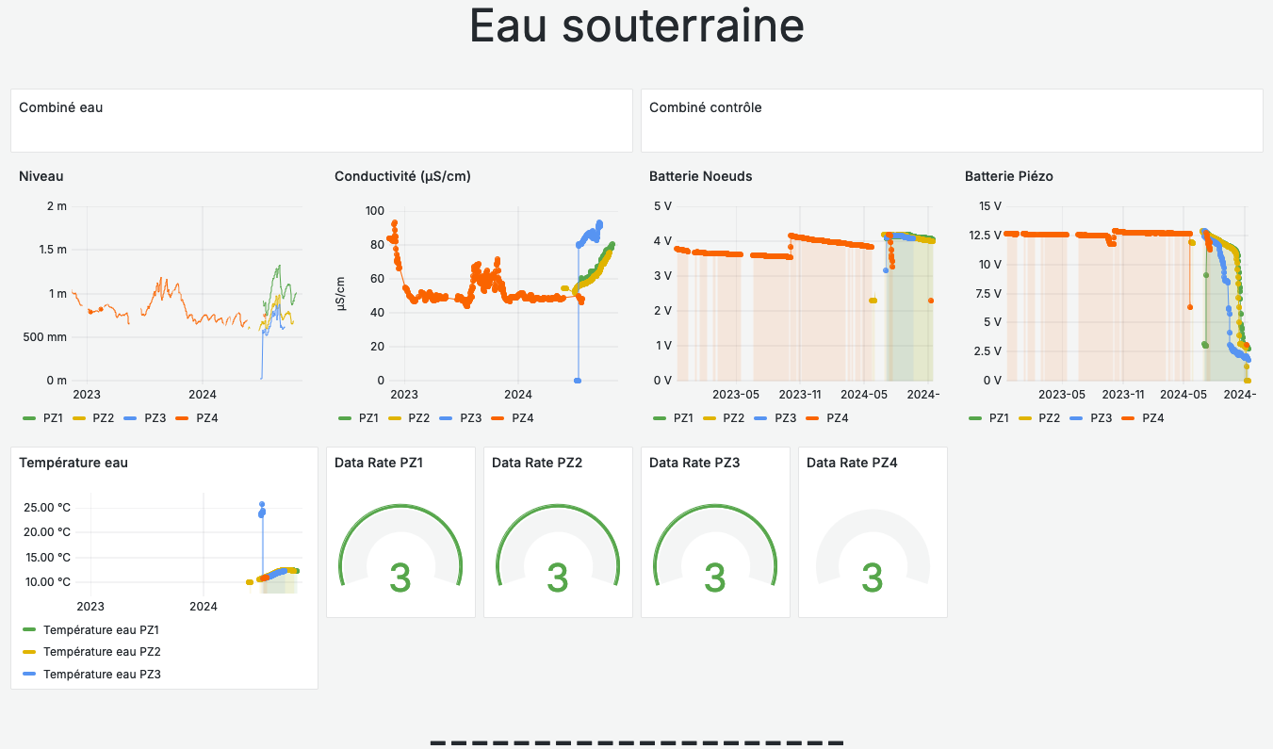
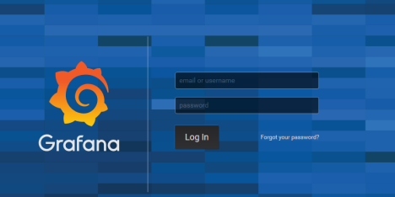
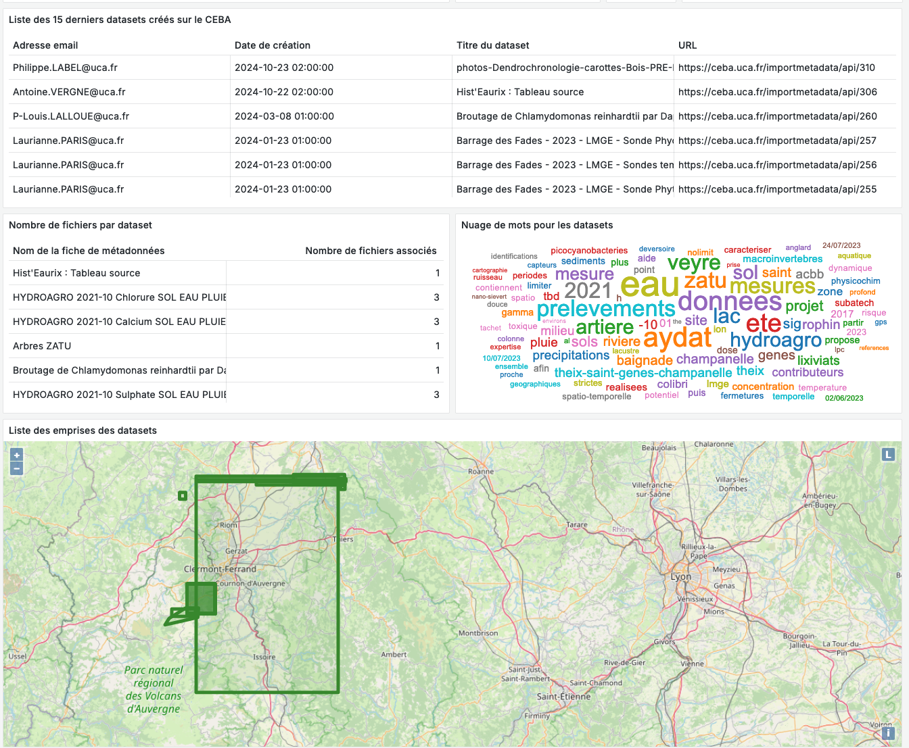
Réseaux de capteurs
Extractions
Visualisation/extraction
Flux « quasi » temps réel
Accès privé (projets - 14)
Accès public
Collectivité
Événements

Slide 11
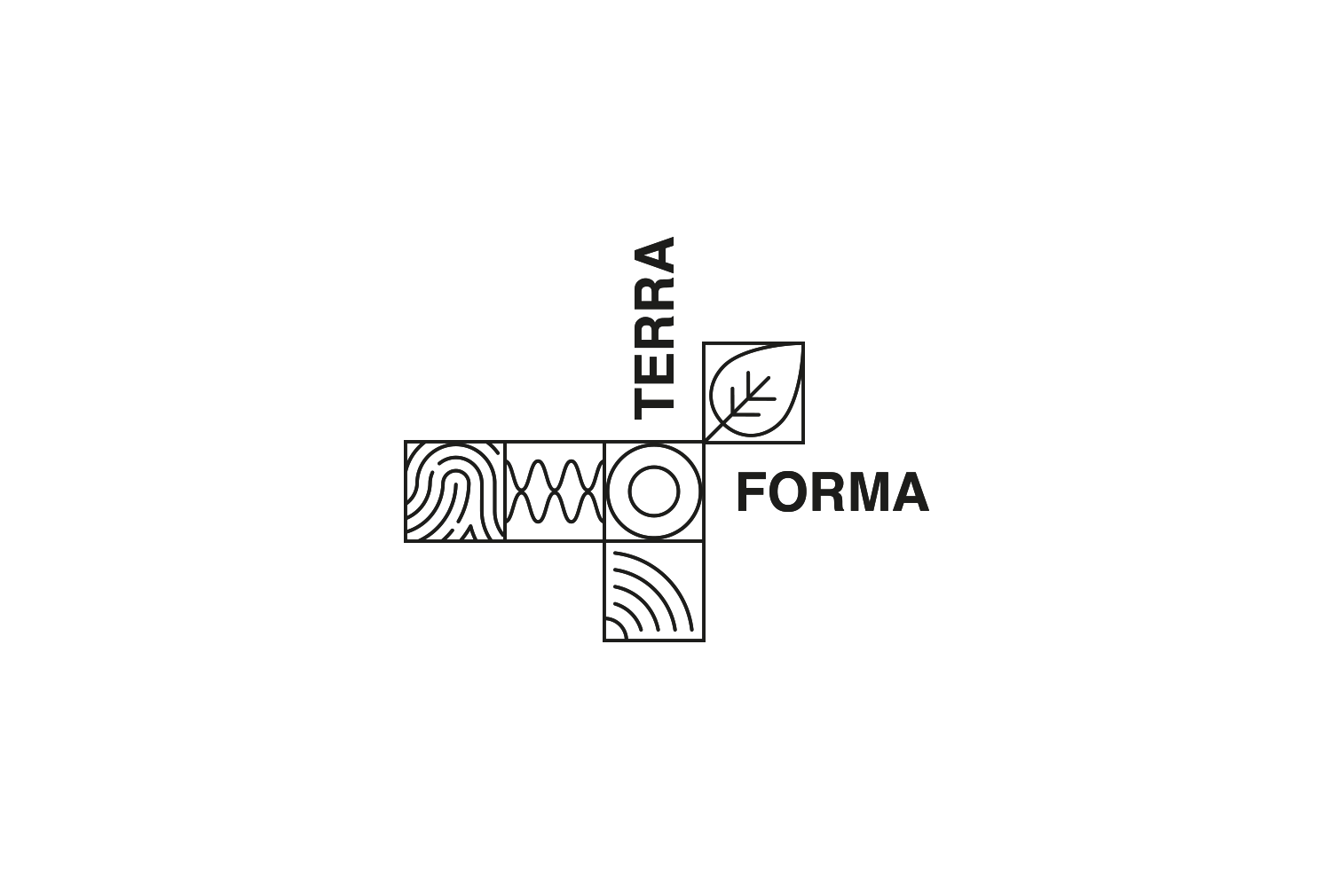

Slide 12
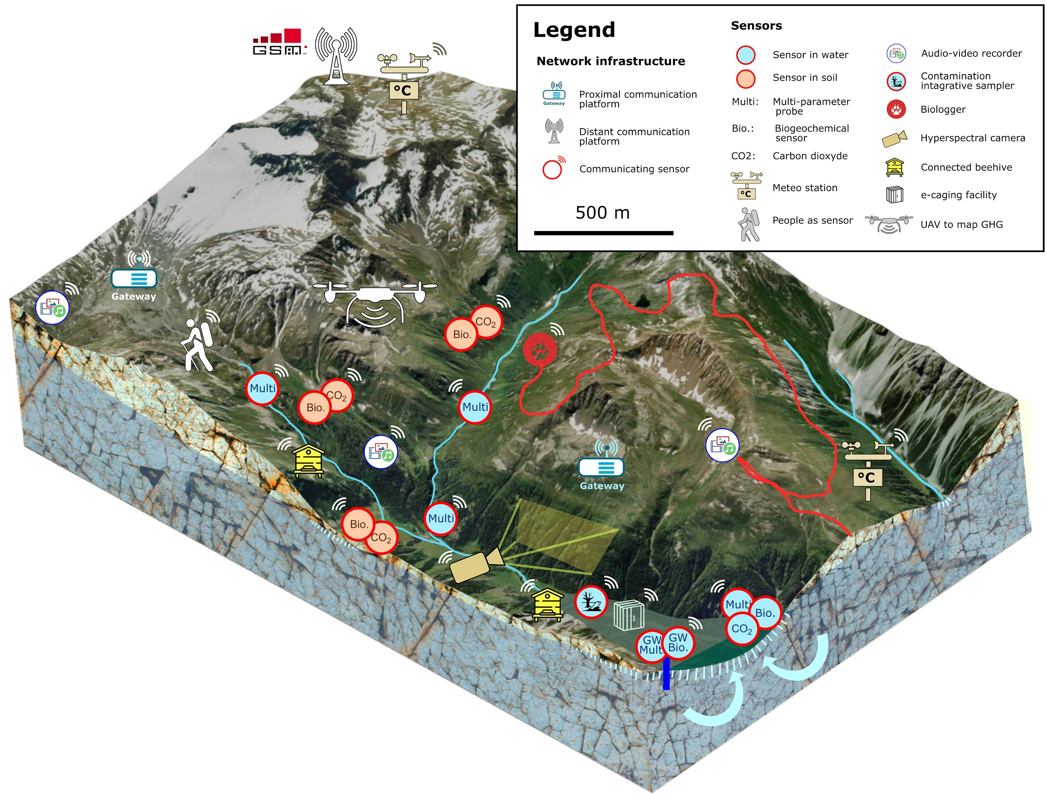
Objectifs TERRA FORMA
Tester et concevoir des observatoires de l’anthropocène
Proposer des outils standards pour harmoniser les approches sur les observatoires
Alimenter le marché des capteurs environnementaux (réglementation pollution et impact sur la santé, développements bas coût, 5G)
DÉFIS INSTRUMENTAUX
Augmenter les fonctionnalités des capteurs env. (basses consommation, communicants) tout en restant sur des coûts bas;
Construire des réseaux de capteurs hétérogènes adaptables et évolutifs

Slide 13
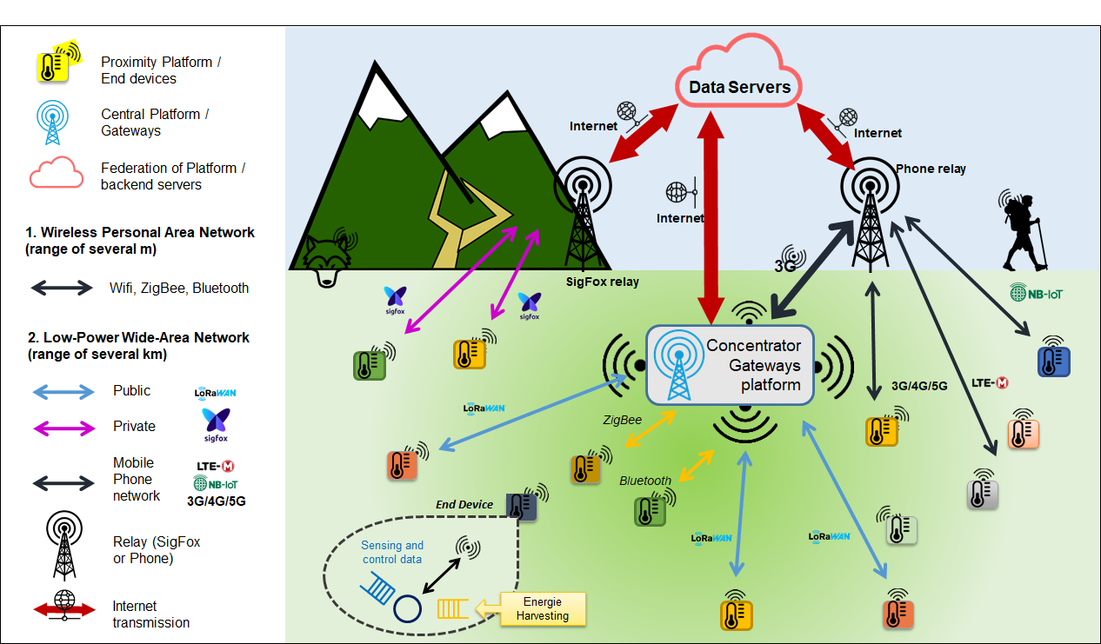
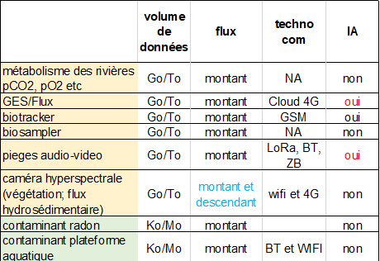
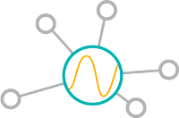
Du capteur aux serveurs de données
Contrôle / État du capteur
Asservissement entre capteurs
Envoi de données annotées
Visualisation depuis des TdB
Sécuriser la donnée et les accès
Temps quasi réel
Avec un existant
SIST

Slide 14
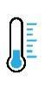
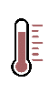
Vue globale
Données chaudes
Données « tièdes »
Données froides
e-IR (Data Terra…)
Pôle de données
(Theia-OZCAR, PNDB,…)
Producteur /Utilisateur
Unités de services (BBEES, CDS…)
Produits élaborés
TF
(cloud,…)
Local
(OSU, ZA, SNO…)
Terrain

Slide 15
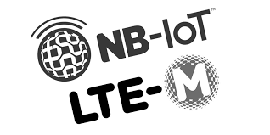
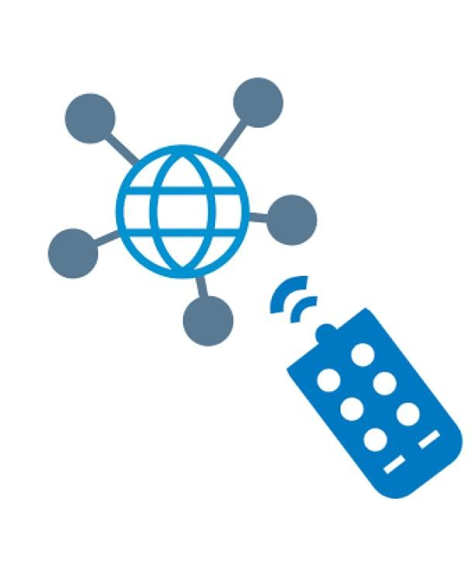
Architecture TERRA FORMA
Site 3
Données brutes
Données « décodées »
Site 1
Cloud TF - CEBA
{…, "data-timestamp": "2023-11-14T07:08:17", "data-type": "Air temperature", "data-unit": "°C", "data-value": -7.71, "data-sensor": "PT1000", "data-channel": 0}
{…, "data-timestamp": "2023-11-14T07:08:17", "data-type": "Battery voltage", "data-unit": "V", "data-value": 4.156, "data-sensor": "Battery"}
« Communication »
Local Server
{"applicationName": "Etna", "deviceName": "6243-Sapienza " ,…"data-airHumidity": 91.5, "data-airHumidity-unit": "%,...}
011101100
011101100
« Communication » National
Server
{"applicationName": "Aydat", "deviceName": "Piezo1", …"data": "NC4xNjVbU0RJLTEsMTQvMTEvMjAyMyAwNzowODox"}
Site 2
011101100
Fédération de plateformes

Slide 16
Architecture TF évaluée
Univ Paris Cité - IPGP
LIG
Grenoble
Paris
Local LNS
MQTT Local broker
JSON {}
IRIT - Neocampus (eCOnect)
Toulouse
Cloud TF
(Clermont)
Local LNS
MQTT Local broker
JSON {}
MQTT Global broker
IRIT - Neocampus (TerraForma)
JSON {}
Univ Rennes
Rennes
National LNS
Toulouse
MQTT Local broker
Certains capteurs ont été déplacés (labos → site de journées TF au jardin botanique du Lautaret)

Slide 17
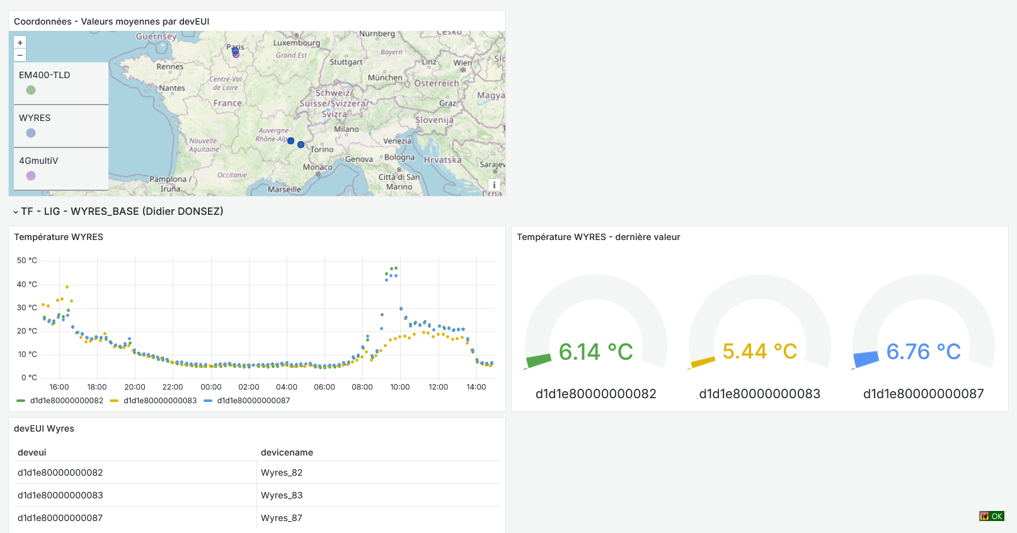
Premier dashboard public pour TF !

Slide 18
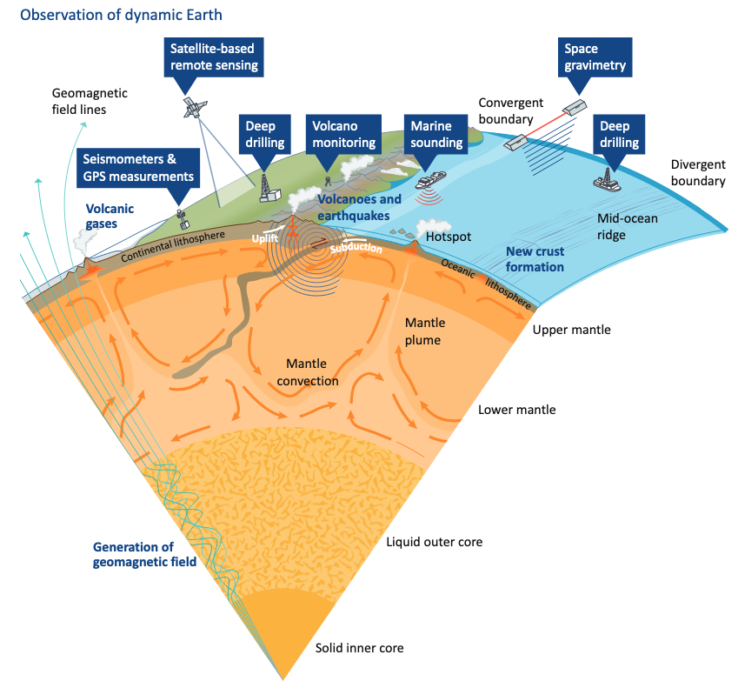
Source: German National Academy of Sciences Leopoldina (2022):
Report on Tomorrow’s Science. Earth System Science – Discovery, Diagnosis, and Solutions in Times of Global Change. Halle (Saale).

Slide 19
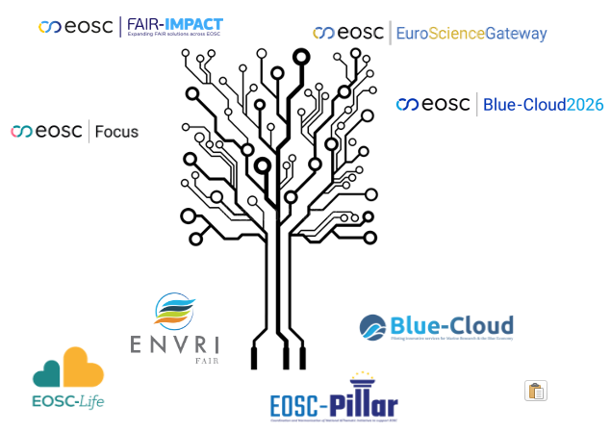
L’ambition FAIR-EASE (2022-2025)
Le constat :
Domaines du système terrestre : interconnectés
Architecture numérique actuelle :
référentiels de données distribués,
dépendants du domaine.
Difficultés pour l'utilisation intégrée de toutes les données environnementales
FAIR-EASE = passerelles pour les sciences de la terre et de l'environnement
pour l’accès aux données par
La personnalisation et l'exploitation des services distribués et intégrés
En coopération avec
Les communautés d'utilisateurs,
L'European Open Science Cloud (EOSC),
Les infrastructures de recherche.
WP5 Research communities engagement
Use Case 1: Earth and environment dynamics
Pilot 1: Coastal Water Dynamics
Pilot 2: Earth Critical Zones
Pilot 3: Volcano Space Observatory
Use Case 2 Environmental Bio-Geochemical Assets
Pilot 4: Ocean Bio-Geochemical Observation
Use Case 3 Biodiversity Observation
Pilot 5: Marine Omics Observations

Slide 20
Évolutions FAIR EASE
Objectif
Datalake Européen pour « connecter » les données environnementales
Catalogue central open data
Traitements de données dont subsetting
Earth Analyticals Lab
FAIRiser les données actuelles et les données produites
Solution
Solution distribuée
Composants

Slide 21
Une vue globale
IAM
/
SSO
Earth Analytics Lab
S E M A N T I C
VDAP
(JupyterLab, Rstudio, …)
VRE
(Galaxy, OGC:WPS, …)
DataVIZ
(geoviewer, …)
scientists data scientists general audience
Data Discovery and Access Services
Computing
(CPU, GPU)
VIEW
PREVIEW
Dataset
Catalog
Data/Feature
Catalog
HPC / HPDA
Virtualization
DOWNLOAD
Direct
Access
Subsetting
Subsampling
Other features (collocation, …)
Data repositories
Filesystem
Datacube
Data Objects
(timeseries, profil, image, …)

Slide 22
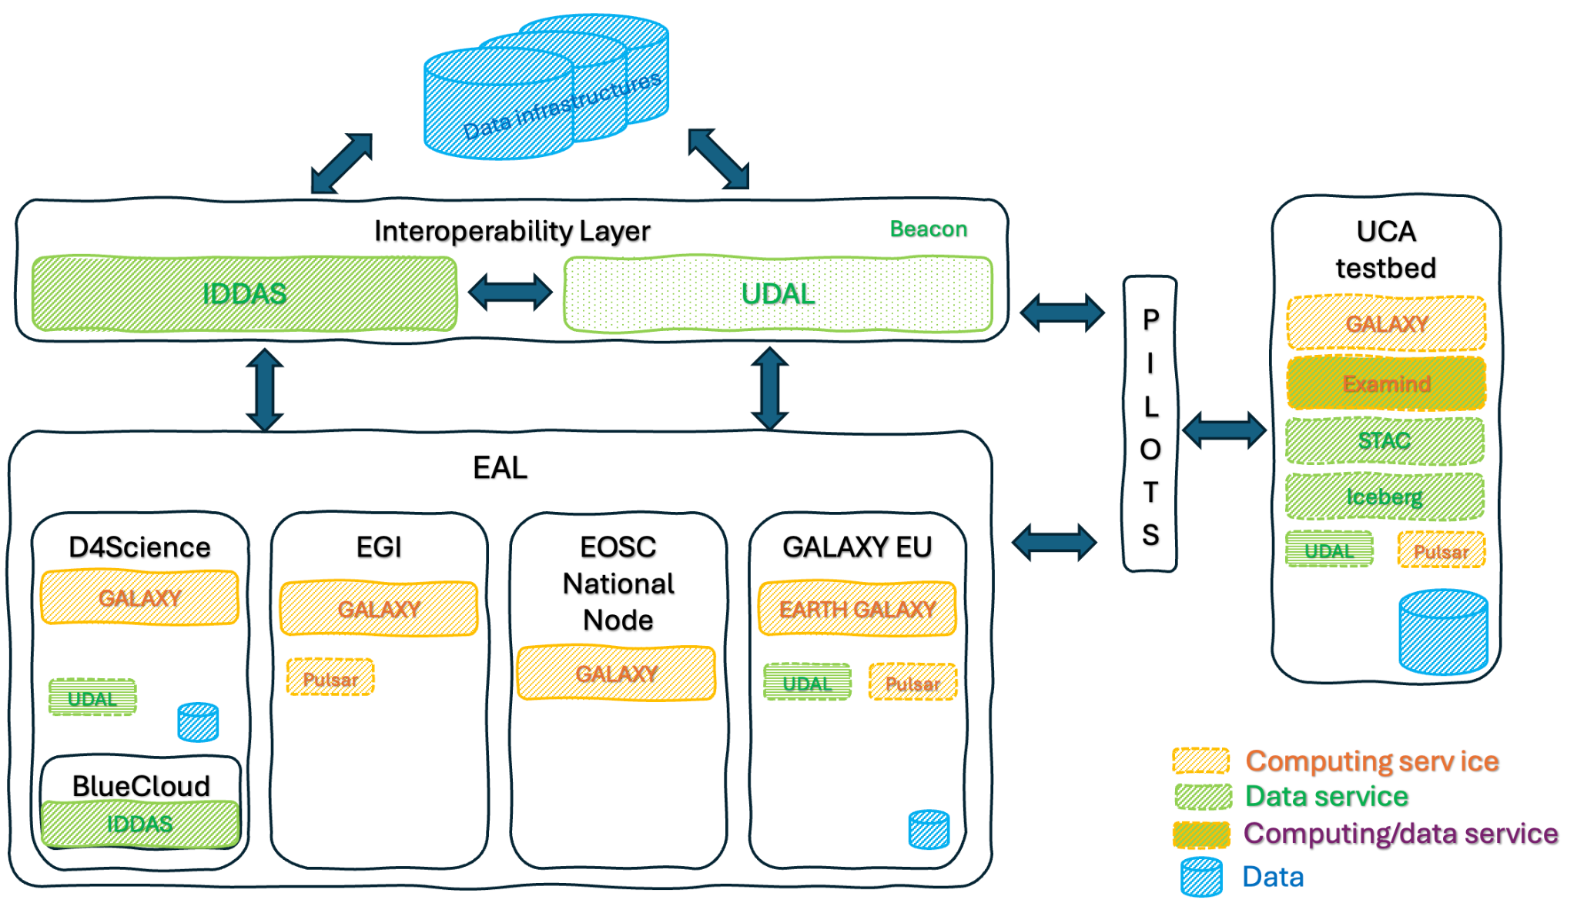
Concevoir un datalake…house déployé sur plusieurs infrastructures
+ iRODS

Slide 23
Tester/intégrer/déployer/ de nouveaux outils/services
Outils utilisateur
Workflow : Galaxy
Interrogation : DuckDB, Trinio, sparql
Pratiques utilisateur
Bibliothèque : xArray
API : openEO, OGC
Format de fichiers /cloud : parquet, geoparquet, zarr…
Infrastructure
Stockage : S3
Calcul distribué : Galaxy pulsar
Service : K8s, docker

Slide 24
Pour Conclure
Local/Régional/National/Européen
Forte collaborations à l’UCA,
Participe à la politique sciences ouvertes / Atelier de la donnée labelisé,
Projets Equipex+, CNRS, UCA…
RZA : action collective « Bancarisons Ensemble les données » (BED) et GT4 – Data et open science
EOSC
Hébergement de données
Restitution de données pour événements
Formation (métadonnées)
Metadata party
Ecole doctorale

Slide 25
MERCI DE VOTRE ATTENTION

Slide 26
CEBA Aide aux projets ?
ZATU (Rophin)
Data collection (sensors),
Data storage (files, GIS),
Data sharing,
Metadata sharing (LTSER)
Etna
Data collection (sensors),
Data rendering (real-time)
Système Radon
Data collection (sensors),
Data rendering (real-time)
Industrie
Facilite les tests/collaborations

